Slide 1
주식 종료 가격 예측 경진대회
팀명 : 씩씩한오리너구리
팀원 : 씩씩한오리너구리, 꿀지

Slide 2
목차
대상종목 확인
제출파일 형식 세팅
데이터 split
data transformation
사용한 model
모델 선택방법
train
제출파일형성

Slide 3
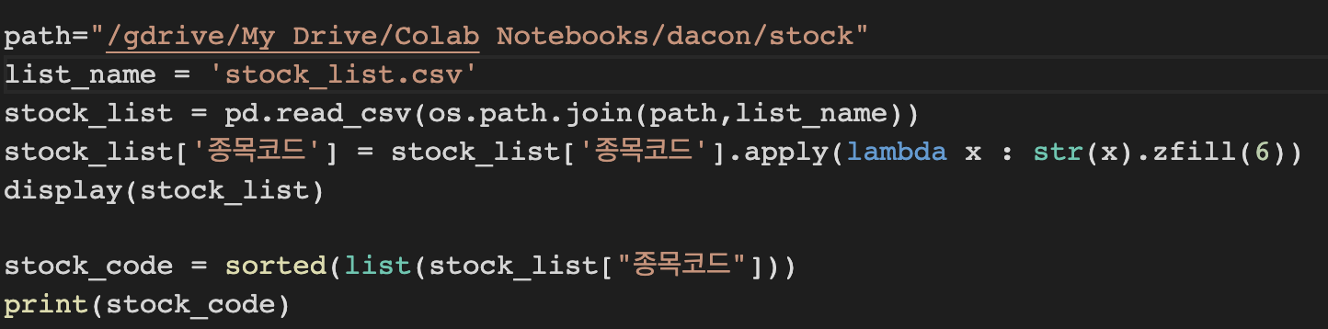
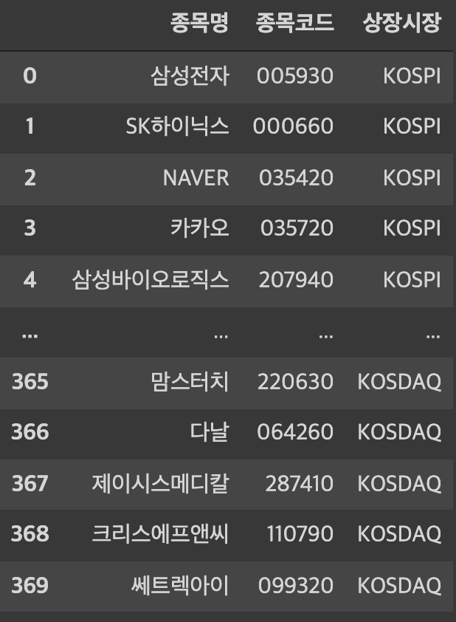
대상 종목 확인
예측 대상 종목들을 확인합니다

Slide 4
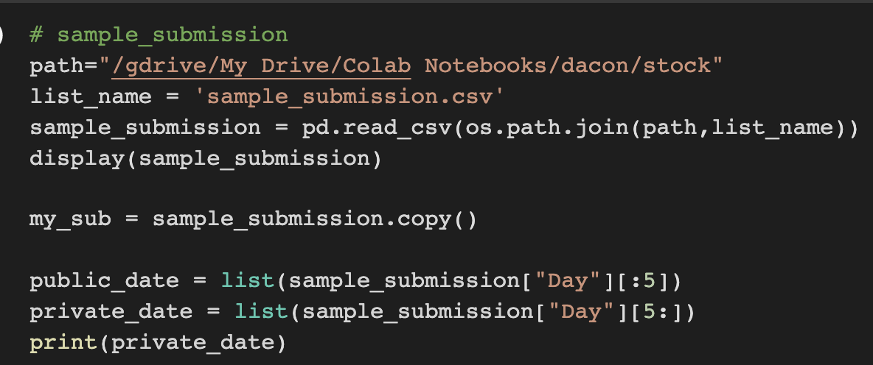
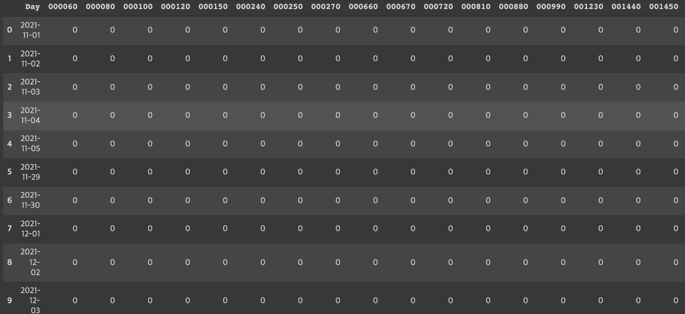
2. 제출파일 형식 세팅
제출파일의 형식을 세팅하기위해 sample_submission.csv 파일을 불러옵니다

Slide 5
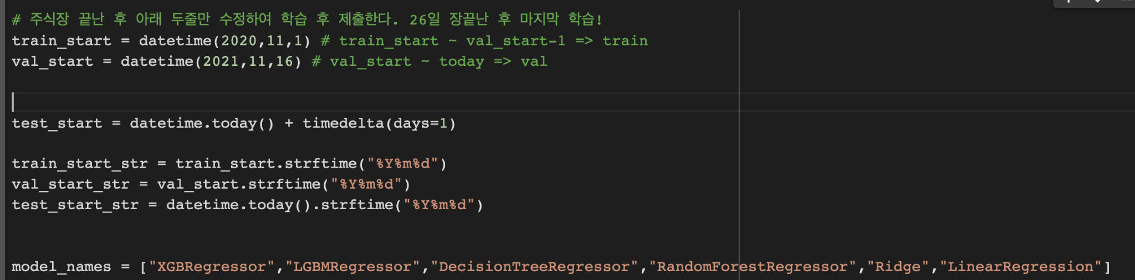
3. 데이터 split
TRAIN |  | VALIDATION |  | TEST
20201101 ~ 20211116 |  | 20211116 ~ 20211129 |  | 20211129 ~ 20211203

Slide 6
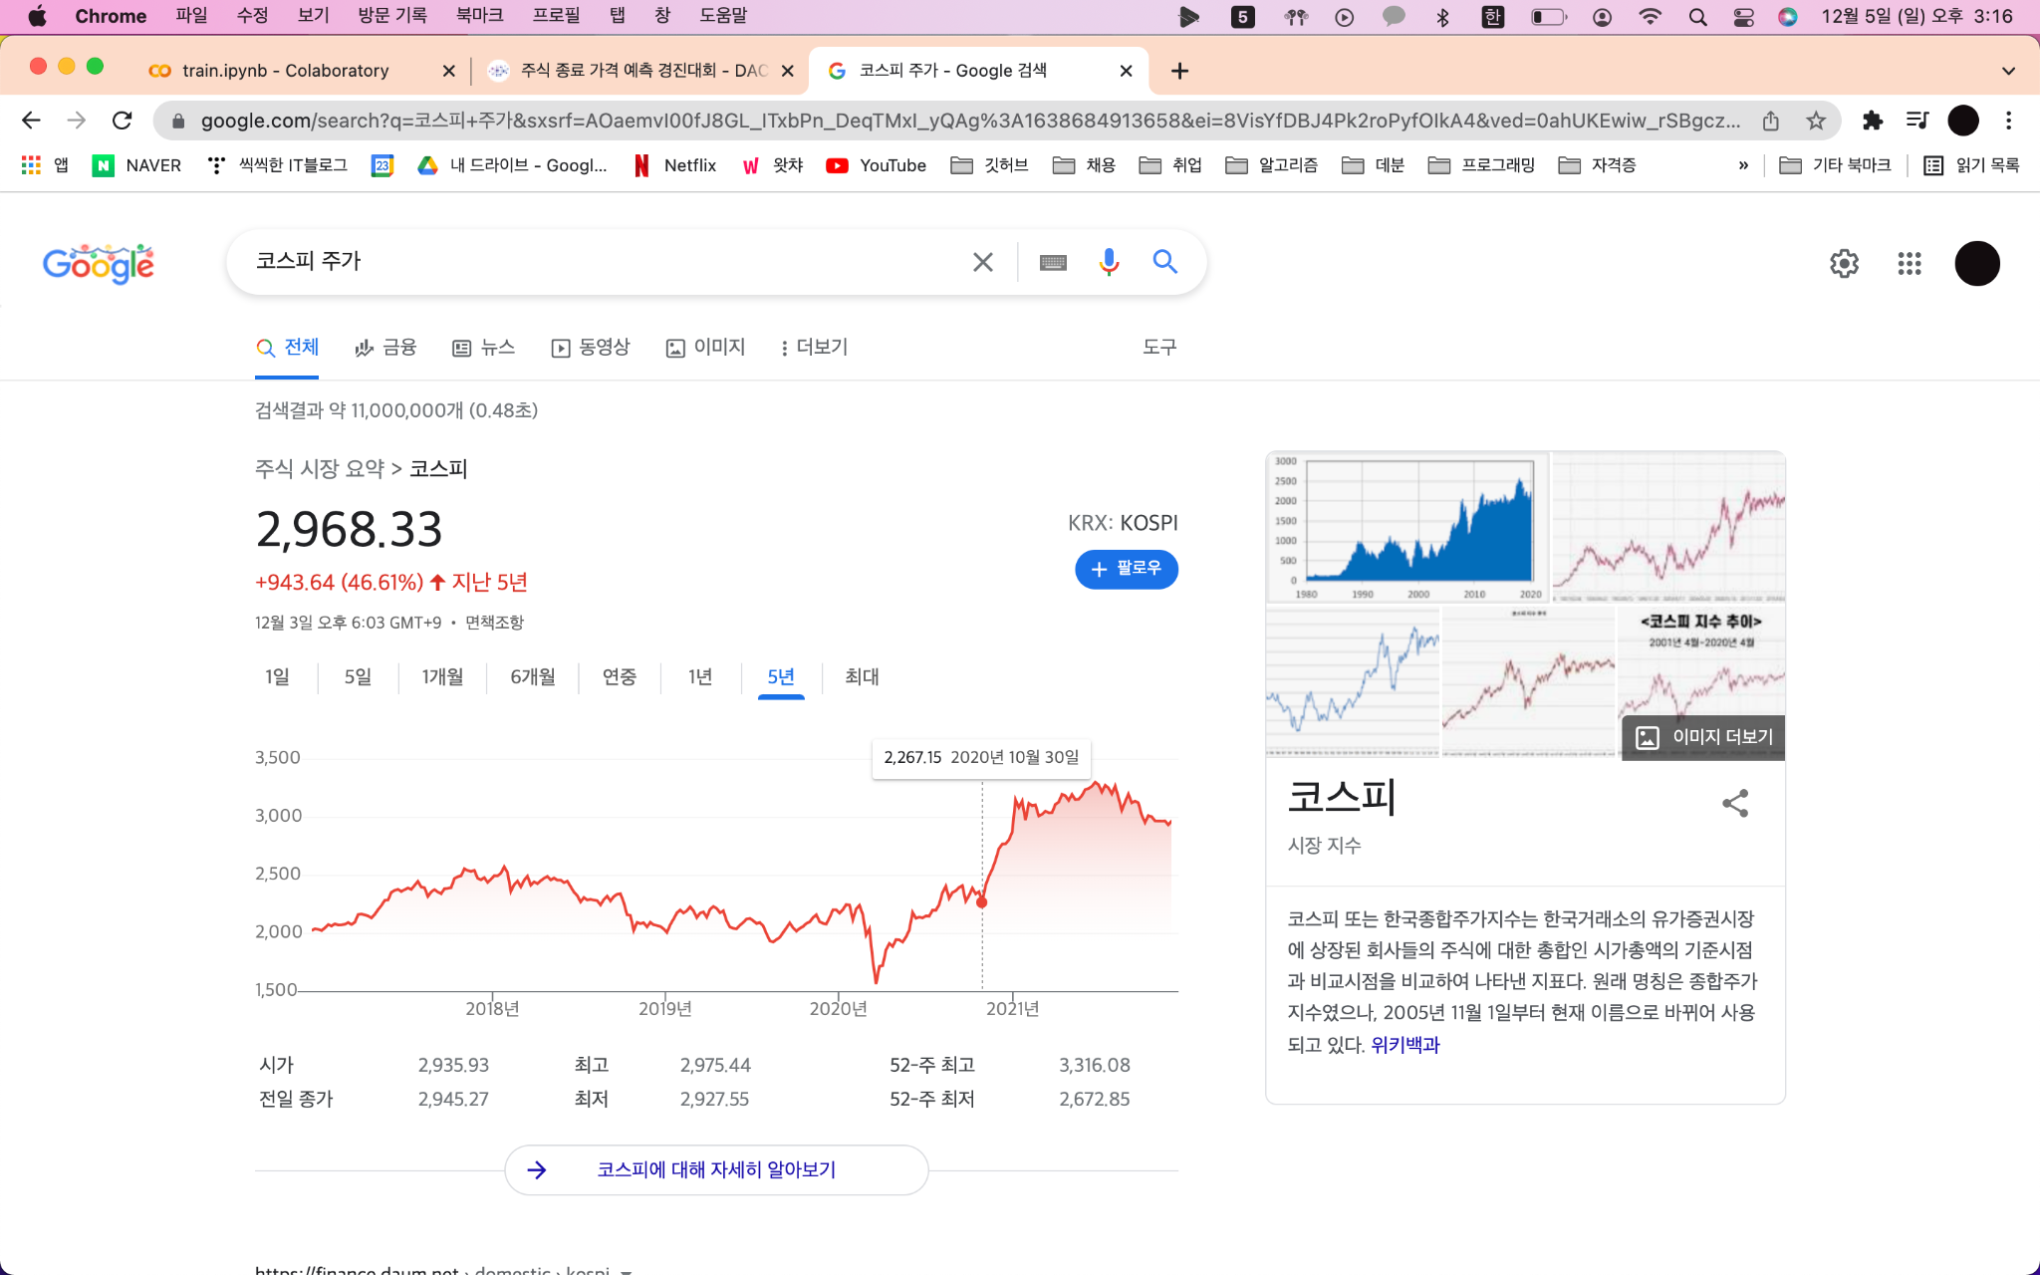
3. 데이터 split
train을 2020년 11월 01로 한 이유는 코로나이후 꾸준한 상승추세가 본격적으로 시작하는 시기였기 때문입니다.

Slide 7
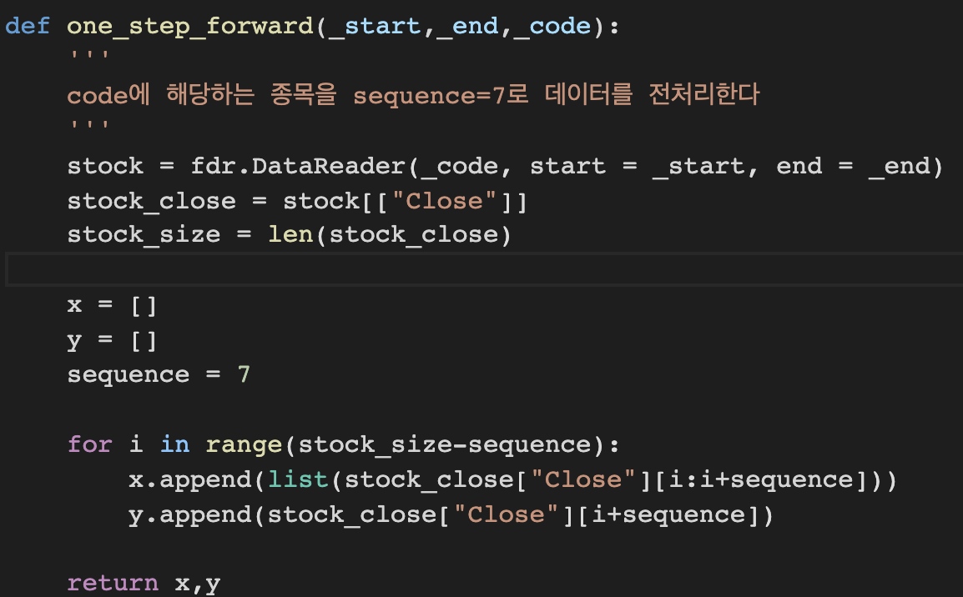
4. data trasnformation
train_x (7일) |  |  | train_y (1일)
20201102 | ~ | 20201110 | 20201111
20201103 | ~ | 20201111 | 20201112
. . . | . . . | . . . | . . .
20211104 | ~ | 20211112 | 20211115
과거 7일간의 종가가격을 train_x값으로, 그 다음 날의 종가가격을 train_y값으로 설정하였습니다. 즉 train셋은 위와 같습니다

Slide 8
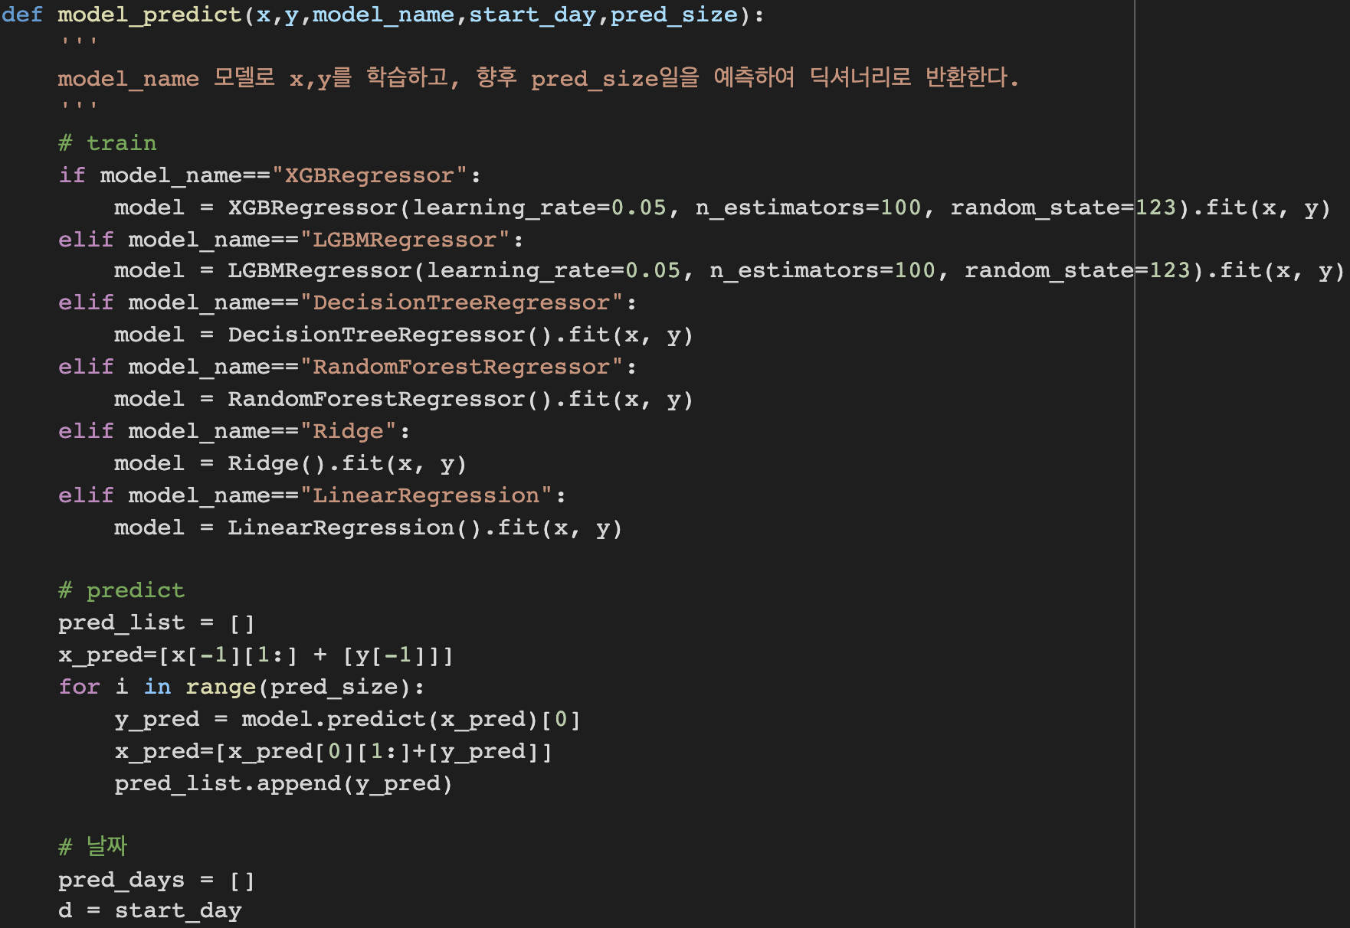
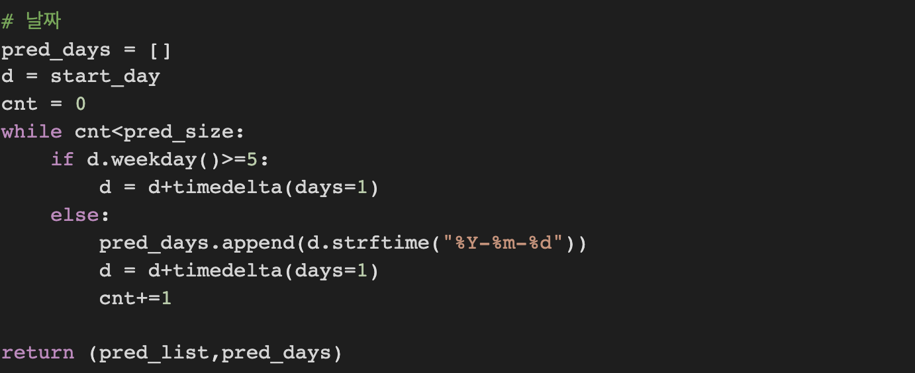
5. 사용한 model
regression |  | machine learning - bagging |  | machine learning - boosting
LinearRegression | Ridge | DecisionTreeRegressor | RandomForestRegressor | XGBRegressor | LGBMRegressor

Slide 9
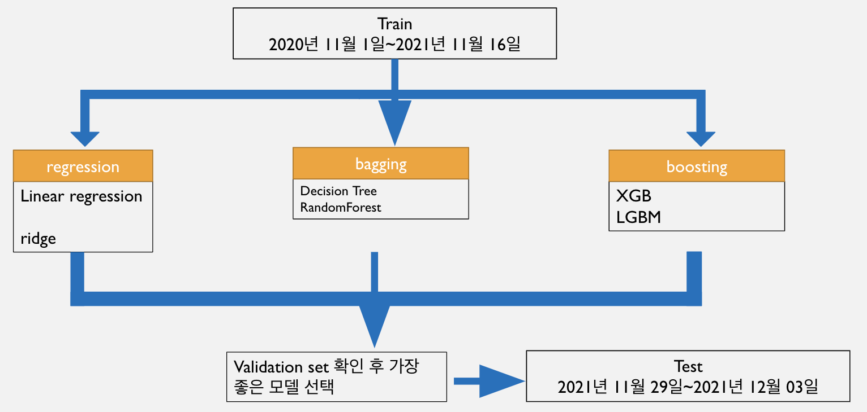
6. 모델 선택 방법
train set을 이용하여 총 6개의 모델을 학습 후, validation set으로 score를 확인합니다.
이중 가장 좋은 score를 가진 모델을 선택하여 validation data까지 학습한 후 test셋을 예측합니다.

Slide 10
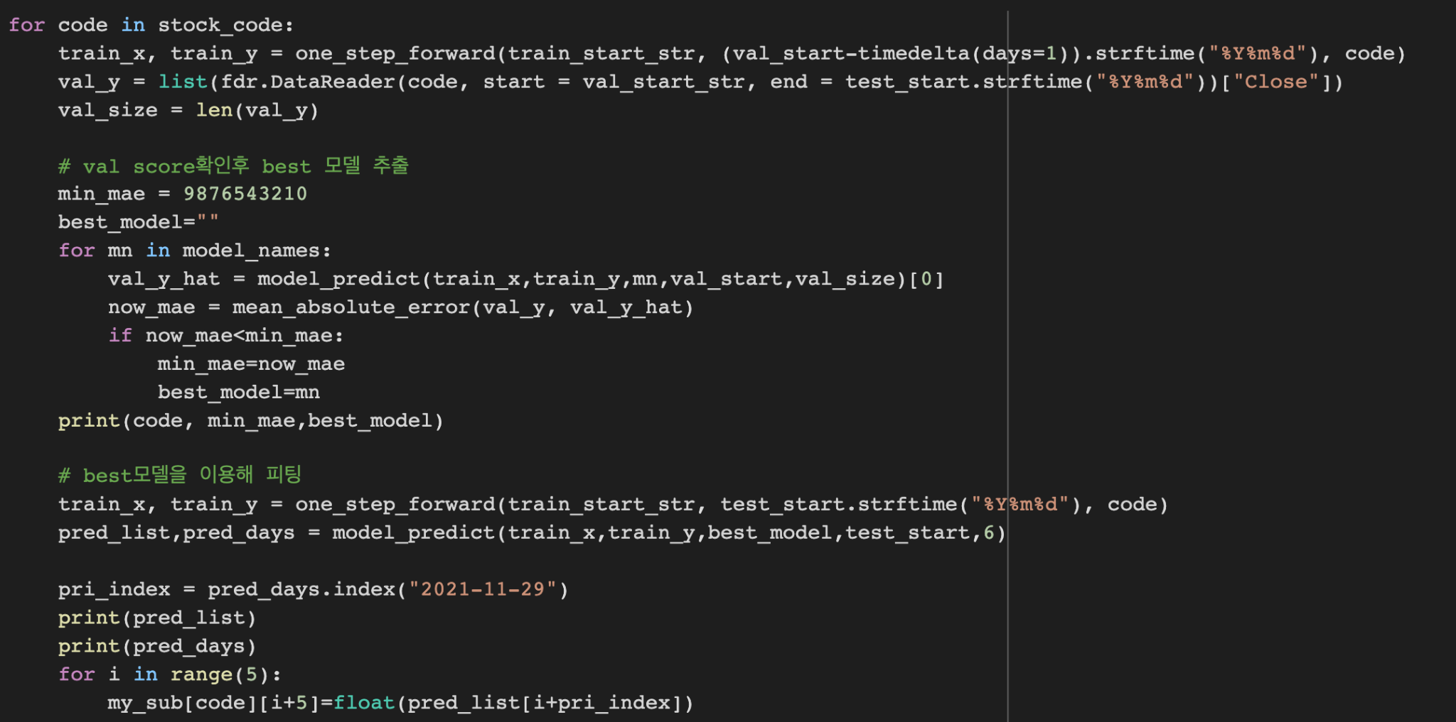
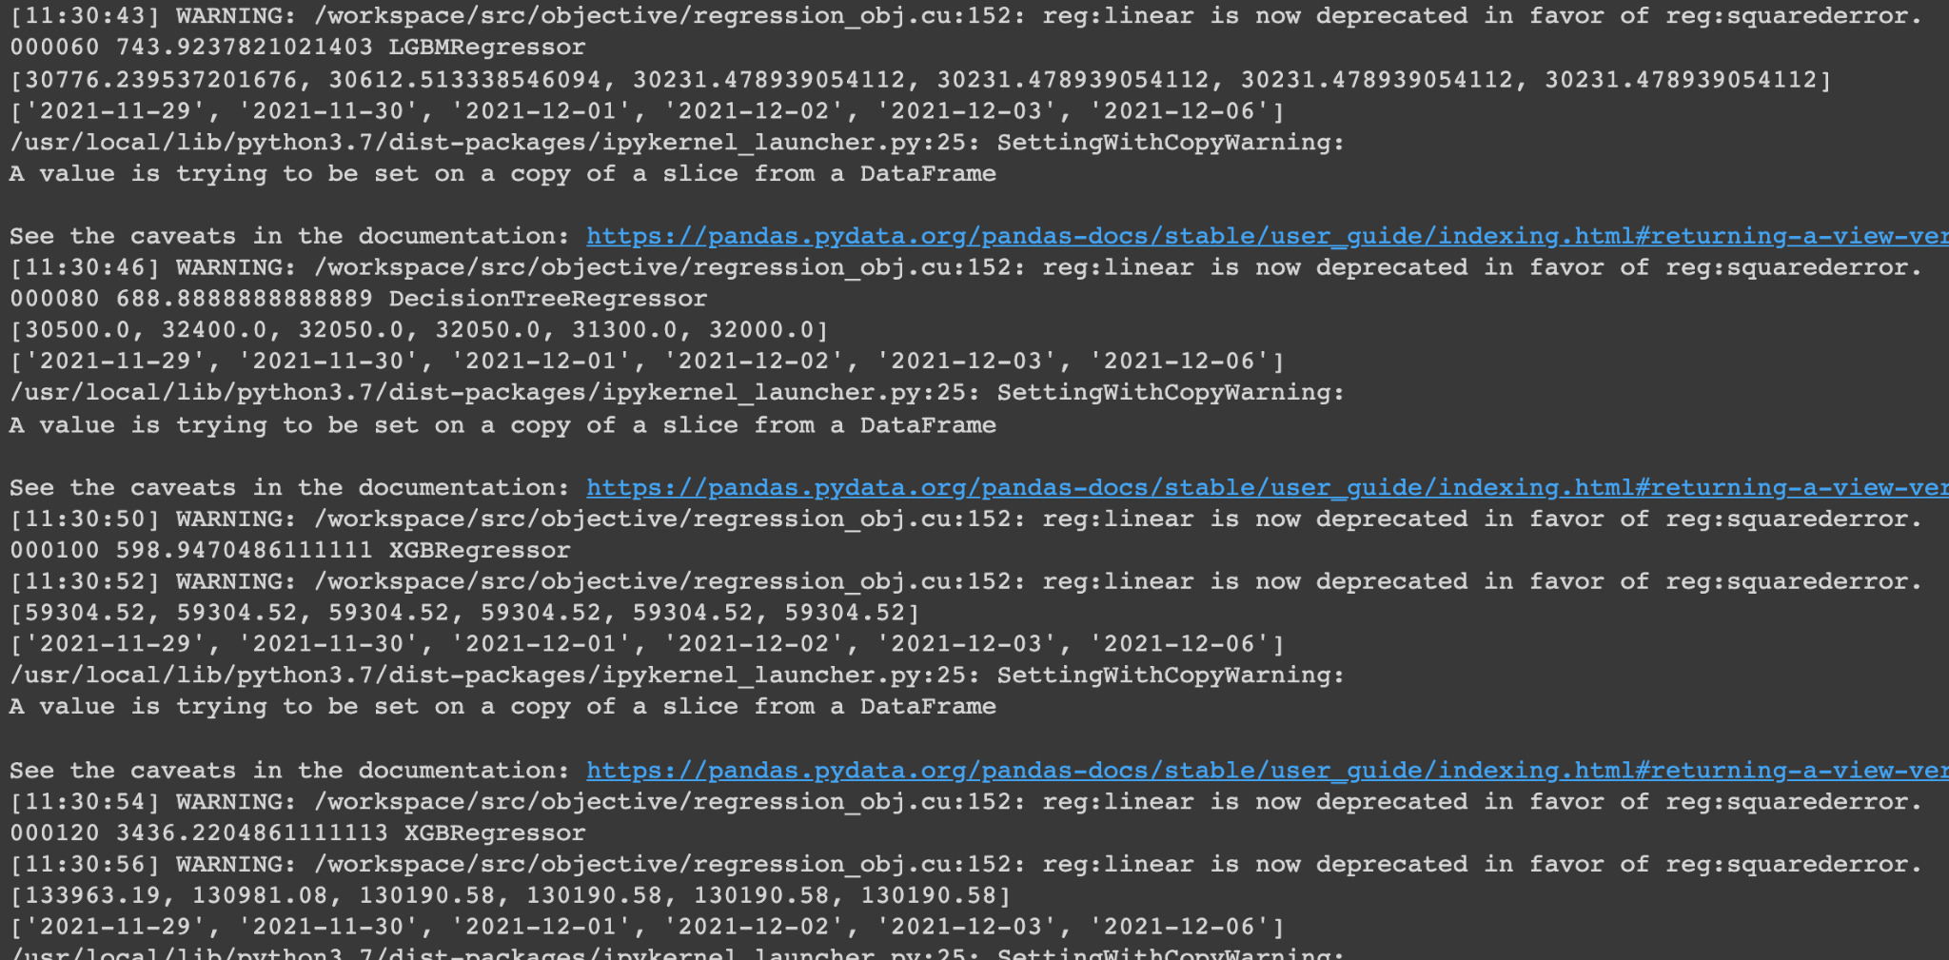
7. train
종목별로 모델을 학습한 후 최적의 모델을 이용하여 test합니다.

Slide 11
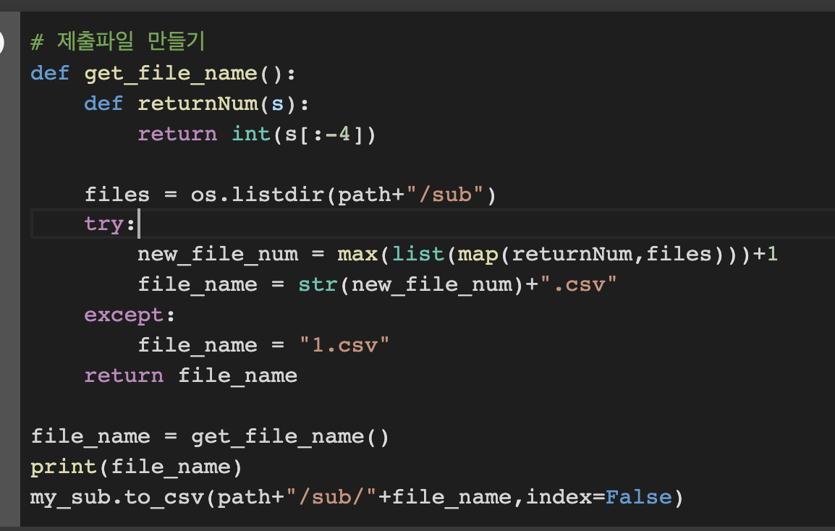
8. 제출파일 생성
제출파일을 생성합니다

